Slide 1

Convocatoria
Ingeniería Metalúrgica
UPIIZ-IPN
Instituto Politécnico Nacional
Secretaria Académica
Proceso de Admisión
Nivel Superior
Ciclo Escolar 2014-2015
Unidad Profesional Interdisciplinaria de Ingeniería
Campus Zacatecas

Slide 2
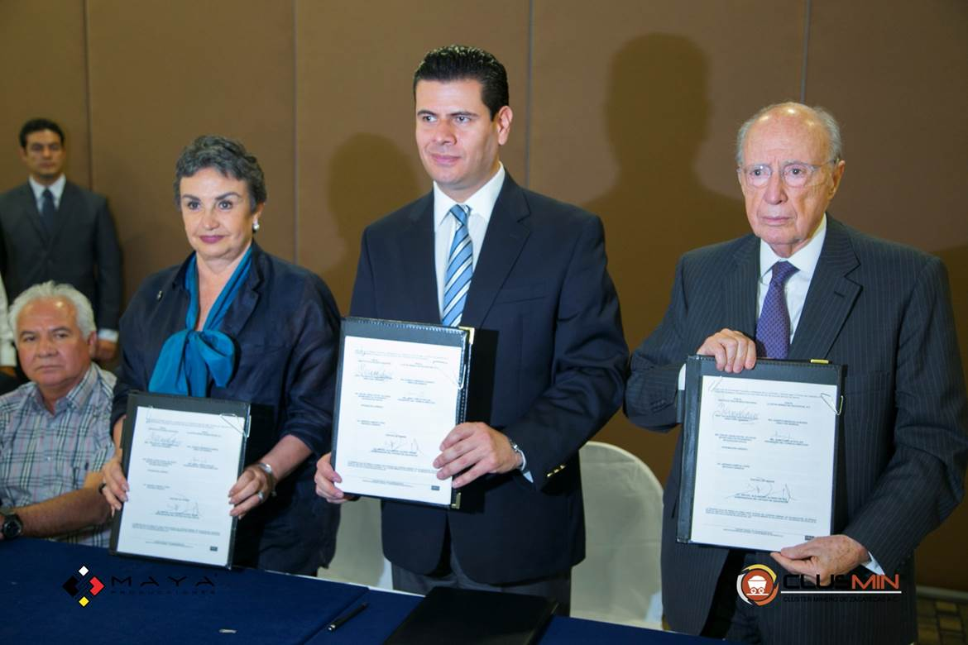

UPIIZ-IPN
Instituto Politécnico Nacional
Secretaria Académica
Ingeniería Metalúrgica
Este programa académico fue diseñado conjuntamente con el Clúster Minero de Zacatecas A.C. para formar profesionales de alta calidad que contribuyan al desarrollo económico e industrial de la región y del país al desarrollar competencias necesarias para llevar a cabo los procesos de la metalurgia extractiva y adaptativa.
Esta es una opción de Formación en Alternancia en la que a partir del tercer semestre, los estudiantes dedicaran las primeras tres semanas del mes a su preparación en las aulas politécnicas y la última semana continuaran su formación en las empresas mineras.

Slide 3
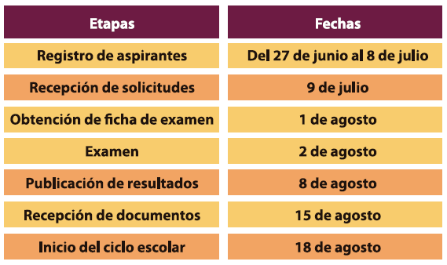
Proceso de Admisión Escolar
UPIIZ-IPN
Instituto Politécnico Nacional
Secretaria Académica

